Slide 1
مركز التدريب وخدمة المجتمع
بسم الله الرحمن الرحيم
الحمد لله رب العالمين
وأفضل الصلاة وأتم التسليم
على سيدنا محمد وعلى آله وصحبه أجمعين
الدكتور هشام عادل عبهري

Slide 2
الوحدة التدريبية الخامسة
الدكتور هشام عادل عبهري

Slide 3
نظام إدارة الجودة
الدكتور هشام عادل عبهري

Slide 4
المحتوى
المنظمة الدولية ISO
فلسفة إصدارات المواصفة الدولية
الدكتور هشام عادل عبهري

Slide 5
I
S
International Organization for Standardization
الدكتور هشام عادل عبهري

Slide 6
I
S
المنظمة الدولية للمعايير (آيزو)
هي منظمة دولية تعمل على وضع المعايير، وتضم هذه المنظمة ممثلين من عدة
منظمات وطنية للمعايير.
تأسست هذه المنظمة في 23 فبراير 1947 وهي تصدر معايير تجارية وصناعية عالمية.
مقر هذه المنظمة في جنيف في سويسرا. (يتبع)
الدكتور هشام عادل عبهري

Slide 7
I
S
(تابع)المنظمة الدولية للمعايير (آيزو)
بالرغم من أن منظمة الآيزو تعرف عن نفسها كمنظمة غير حكومية،
ولكن قدرتها على وضع المعايير التي تتحول عادة إلى قوانين (إما عن طريق
المعاهدات أو المعايير الوطنية) تجعلها أكثر قوة من معظم المنظمات غير
الحكومية.
تؤلف منظمة الآيزو عمليا حلف ذو صلات قوية مع الحكومات.
الدكتور هشام عادل عبهري

Slide 8
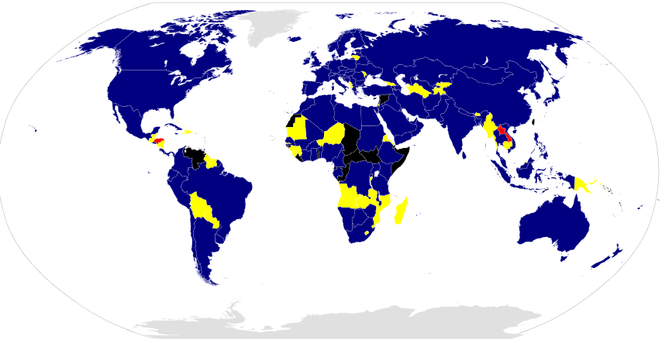
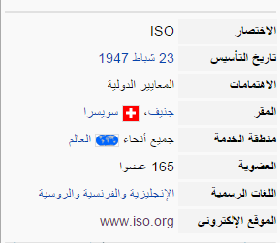
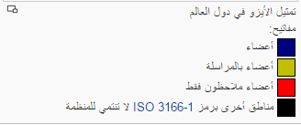
أعضاء المنظمة الدولية
الدكتور هشام عادل عبهري

Slide 9
I
S
أصل كلمة أيزو
ISO) من اليونانية ἴσος ( أسوس / ísos) بمعنى المساواة)
International Organization for Standardization
هدف المنظمة وهو المساواة بين الثقافات المختلفة.
الدكتور هشام عادل عبهري

Slide 10
I
S
لدى المنظمة 162 عضوا وطنيا، من مجموع 195 بلدا في العالم.
لدي الآيزو ثلاث فئات للعضوية:
أعضاء الهيئة: وهي الهيئات الوطنية التي تعتبر الأكثر تمثيلا للمعايير في كل بلد. هذه هي فقط أعضاء الآيزو التي يحق لها التصويت.
الأعضاء المراسلة: هي الدول التي ليس لديها منظمات معايير. هؤلاء الأعضاء على علم بأعمال المنظمة، ولكنها لا تشارك في إصدار المعايير.
الدكتور هشام عادل عبهري

Slide 11
I
S
الأعضاء المشتركة: من البلدان ذات الاقتصاديات الصغيرة. إنهم يدفعون رسوم مخفضة للعضوية، ولكن يمكن لهم متابعة تطور المعايير.
الأعضاء المشاركون يطلق عليهم اسم أعضاء P بدلا من الاسم أعضاء O المعطى للأفراد المراقبة.
الدكتور هشام عادل عبهري

Slide 12
I
S
إن إدارة الجودة هي ضمان فاعلية وكفاءة تطبيق جميع النشاطات اللازمة
لتصميم وتطوير وبالتالي تحقيق الخدمة (المنتج النهائي) في المؤسسات،
ولقياس جودة الخدمات أوجدت المنظمة الدولية للتقييس ISO بإصدار
مواصفات قياسية لنظام إدارة الجودة QMS
الدكتور هشام عادل عبهري

Slide 13
I
S
الدكتور هشام عادل عبهري

Slide 14
I
S
الدكتور هشام عادل عبهري

Slide 15
I
S
فلسفة إصدارات المواصفة الدولية ISO 9001
الدكتور هشام عادل عبهري

Slide 16
I
S
ففي عام 1987 أصدرت المنظمة الإصدار الأول عائلة الـ 9000 المكونة
من( 9001 و 9002 و 9003) المبنية على فلسفة الفحص النهائي للمنتجات تحت
مسمى (ISO 9000 : 1987 ) الصالحة للتطبيق على أنواع مختلفة
من المؤسسات الصناعية كلاً حسب نشاطها، فالمؤسسات التي تتركز
نشاطاتها في مجال التصميم والتطوير والإنتاج والتركيب، والخدمة
كانت تطبق المواصفة (ISO 9001 : 1987)
الدكتور هشام عادل عبهري

Slide 17
I
S
أما المؤسسات التي يتركز نشاطها في الإنتاج والتركيب، وتقديم الخدمات
فكانت تطبق المواصفة (ISO 9002 : 1987)
وللتفتيش النهائي والاختبار كانت تطبق المواصفة
(ISO 9003 : 1987 ).
الدكتور هشام عادل عبهري

Slide 18
I
S
وفي عام 1994 تم إصدار الثاني لعائلة ISO 9000 مؤكدة على
ضمان الجودة عن طريق اتخاذ إجراءات وقائية بدلا من مجرد فحص
المخرجات النهائية للمؤسسة
الدكتور هشام عادل عبهري

Slide 19
I
S
ومع بداية القرن الحالي أصدرت المنظمة الدولية (ISO) إصدارها الثالث
(ISO 9001 : 2000 ) حيث تم الجمع بين المعايير الثلاثة
ISO 9001 و ISO 9002 وISO 9003
وقد اتخذت هذه المواصفة منهج العملية فلسفة لها،
الدكتور هشام عادل عبهري

Slide 20
I
S
وقد تلازم هذا الإصدار مع إصدار المواصفة (ISO 9000 : 2000)
للعناية بالأسس والمصطلحات لنظم إدارة الجودة،
والمواصفة (ISO 9004 : 2000)
التي تشكل دليلا لتطوير الأداء بشكل يفوق المتطلبات الأساسية للمواصفة
الدولية (ISO 9001 : 2000 )
الدكتور هشام عادل عبهري

Slide 21
I
S
إن المواصفةISO 9001 تحدد متطلبات نظام إدارة الجودة التي يمكن
استخدامها داخل المؤسسات أو منح الشهادات أو الأغراض التعاقدية
وتركز هذه المواصفة على فاعلية نظام إدارة الجودة في الوفاء بمتطلبات
العميل،
الدكتور هشام عادل عبهري

Slide 22
I
S
بينما تركز المواصفة الدولية (ISO 9004) حيث تُقَدِم هذه المُواصفَة
القياسية إرشادات عَملية لتَطبيق نظام إدارة الجودة من أجل تَحقيق النَجَاح
المُستَدَام للمُنشأة في ظل بيئة مُعقَدَة كثيرة المُتطلبَات، دائمة التنوع والتغيير،
ومن الجدير بالذكر فإن المواصفة (ISO 9004) لا تستخدم في
منح الشهادات ولا في الأغراض التنظيمية ولا التعاقدية،
الدكتور هشام عادل عبهري

Slide 23
I
S
قامت المنظمة الدولية بإجراء تعديل على مواصفة ISO 9000
في سنة 2005 لتوضيح بعض التعريفات بصورة أفضل.
وفي نوفمبر عام 2008 قامت المنظمة الدولية بإصدار الإصدار الرابع
للمواصفة الدولية (ISO 9001 ) حيث تم إجراء بعض التعديلات التي
شملت فقط على إعطاء بعض التوضيحات لبعض المتطلبات دون تغيير جذري
في المتطلبات المحددة في إصدار 2000.
الدكتور هشام عادل عبهري

Slide 24
I
S
في 15 سبتمبر عام 2015 تم إصدار الإصدار الخامس للمواصفة الدولية
(ISO 9001 )حيث تم إدخال تعديلات جوهرية من أبرزها تبني
و تفعيل دور إدارة المخاطر.
الدكتور هشام عادل عبهري

Slide 25
I
S
فلسفة إصدارات الآيزو الخمسة
ISO 9000 : 1987
إصدار 1987
ISO 9001 : 1987
ISO 9002 : 1987
ISO 9003 : 1987
الدكتور هشام عادل عبهري

Slide 26
I
S
الآيزو بحسب إصداره
يتضمن نموذج ضمان الجودة
في التصميم والتطوير والإنتاج والتركيب، والخدمة
ISO 9001:1987
في الإنتاج والتركيب، وتقديم الخدمات
ISO 9002:1987
في التفتيش النهائي والاختبار
ISO 9003:1987
الدكتور هشام عادل عبهري

Slide 27
I
S
الإصدار 1994
9000:1994 ISO
أكد على ضمان الجودة
عن طريق اتخاذ إجراءات وقائية
بدلا من مجرد فحص المخرجات النهائية
للمؤسسة
الدكتور هشام عادل عبهري

Slide 28
I
S
9001 : 2000 ISO
الإصدار 2000
يجمع بين المعايير الثلاثة 9001 و 9002 و 9003
في وحدة واحدة هي 9001.
الإصدار 2000 يسعى إلى إجراء تغيير جذري في التفكير الواقعي من خلال توضيح مفهوم
منهج العملية
الدكتور هشام عادل عبهري

Slide 29
I
S
العملية
العملية هي مجموعة من الأنشطة التي تستخدم موارد وتكون إدارة هذه
الأنشطة بأسلوب يسمح تحويل المدخلات إلى مخرجات.
ومن الممكن أن يكون مخرج عملية ما مدخلاً لعملية تالية.
إن ضمان فاعلية أداء المنشآت من خلال تحديد وإدارة العمليات
الدكتور هشام عادل عبهري

Slide 30
I
S
منهج العملية
تطبيق نظام من العمليات داخل المنشأة
تحديد العمليات والتداخلات بينها
إدارة العمليات لتحقيق المنتج المرغوب فيه
تحسين الفعالية للعملية عبر مقاييس الأداء
الدكتور هشام عادل عبهري

Slide 31
I
S
ISO 9001 : 2008
الإصدار 2008
قدمت توضيحات لمتطلبات
ISO 9001 : 2000
الدكتور هشام عادل عبهري

Slide 32
I
S
الإصدار 2015
ISO 9001 : 2015
التفكير المبني على المخاطر
زيادة فاعلية ودور الإدارة العليا
الدكتور هشام عادل عبهري

Slide 33
ملحق
الدكتور هشام عادل عبهري

Slide 34
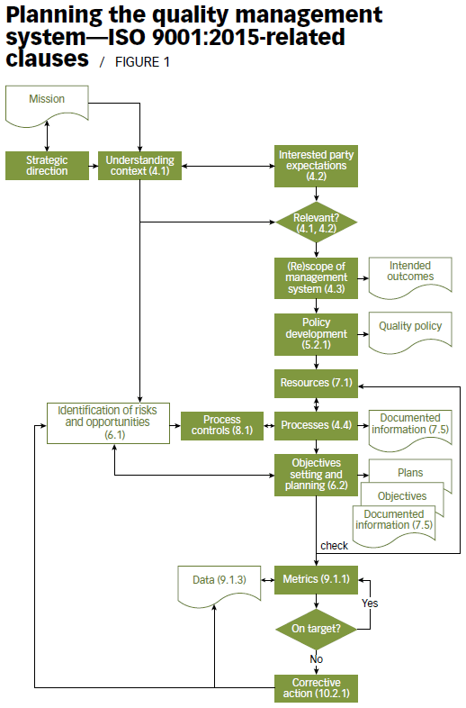
الدكتور هشام عادل عبهري

Slide 35
SO 9001 hasn't changed much in the last 15 years... until now! ISO 9001:2015 is
a MAJOR revision. A LOT has changed. Requirements have been added and
removed. Content has shifted to different sections and clauses. ISO 9001:2015
is built upon a completely different structure with the adoption of Annex SL.
This may seem like a lot to take in, and it is.
Fortunately, bestselling author Craig Cochran has translated ISO 9001:2015 into plain
English
الدكتور هشام عادل عبهري

Slide 36
الدكتور هشام عادل عبهري

Slide 37
الدكتور هشام عادل عبهري

